Slide 1
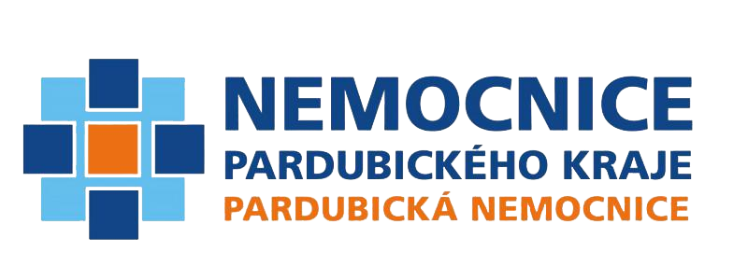
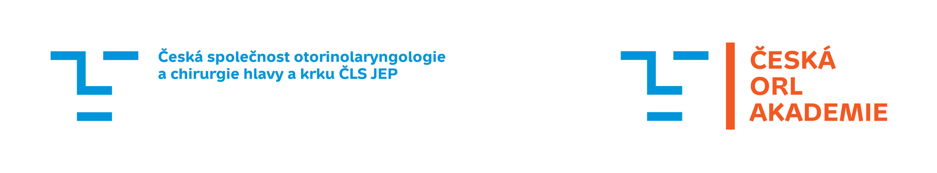
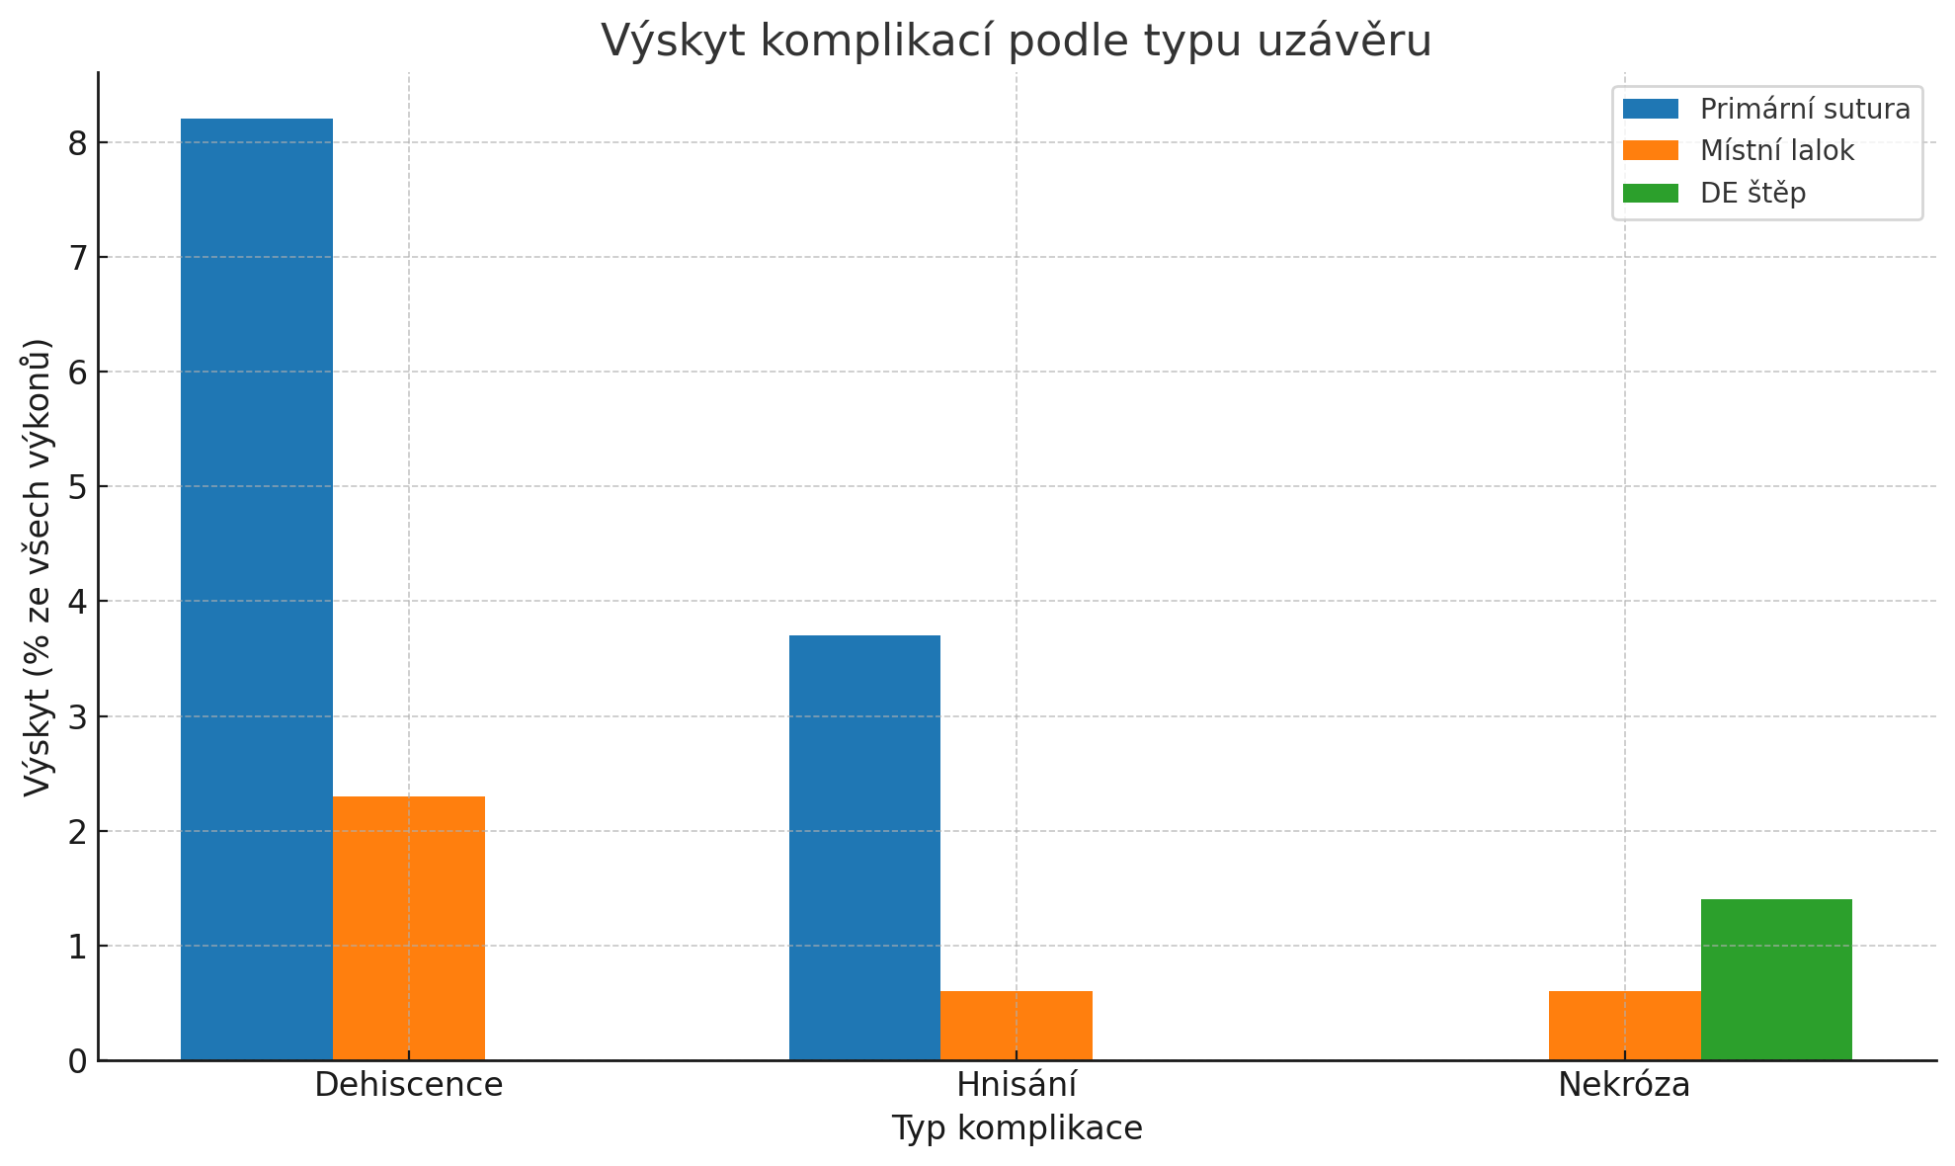
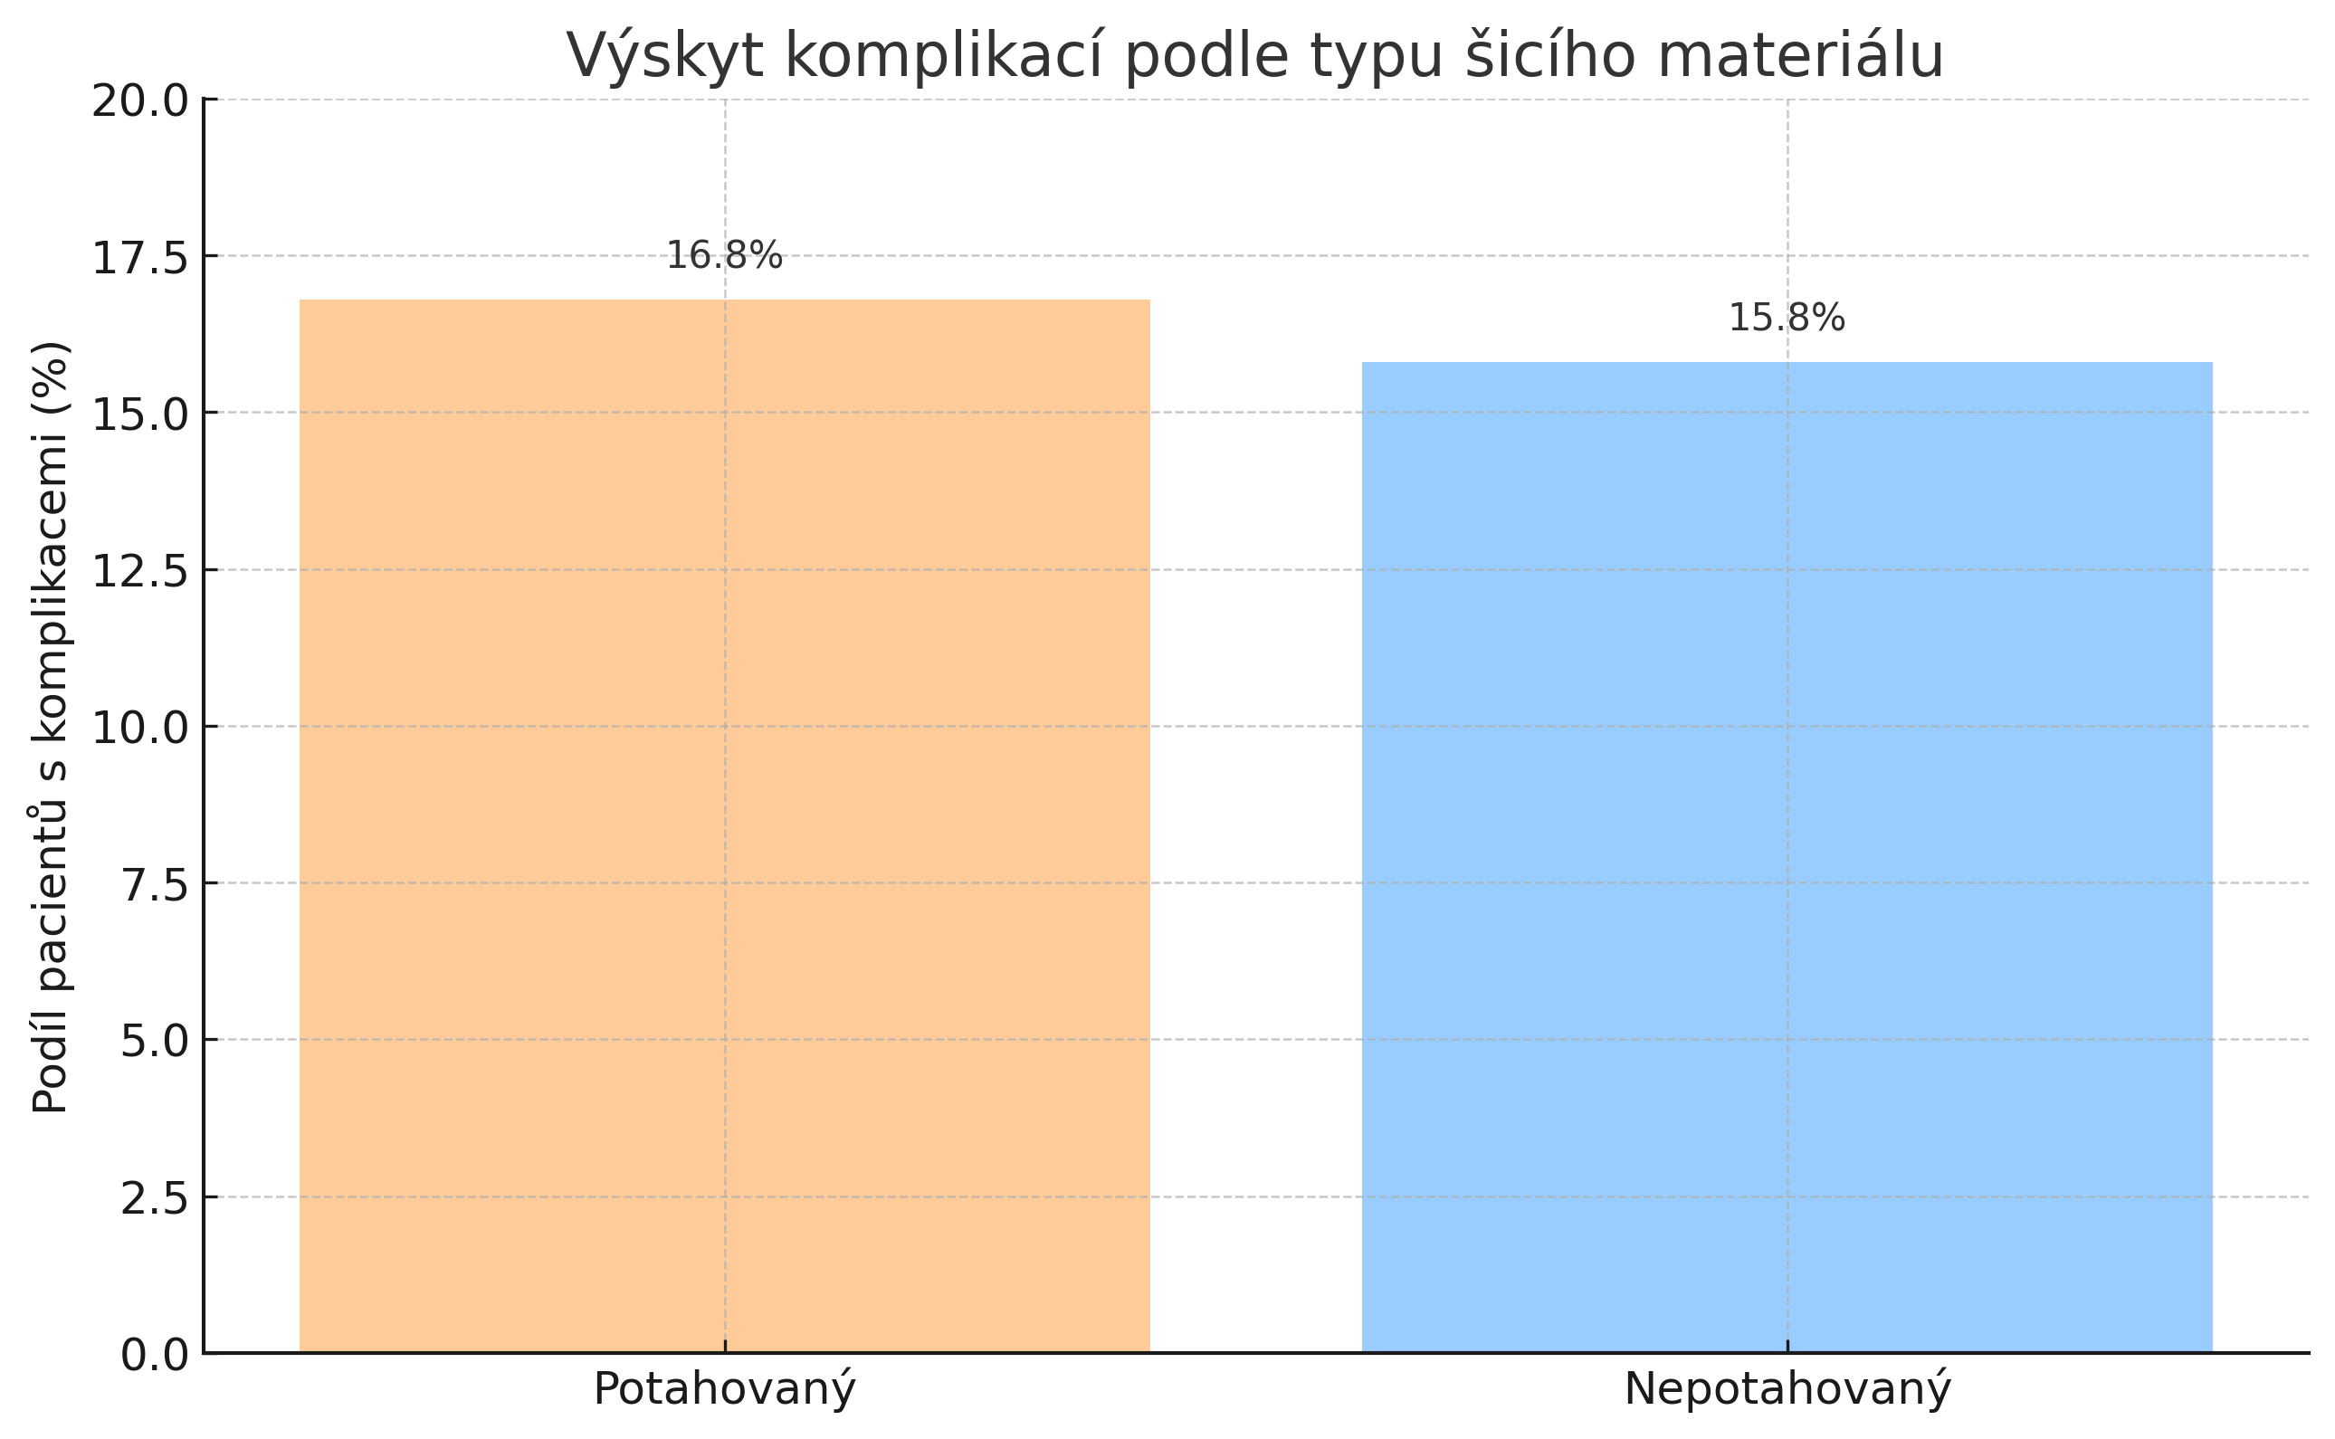
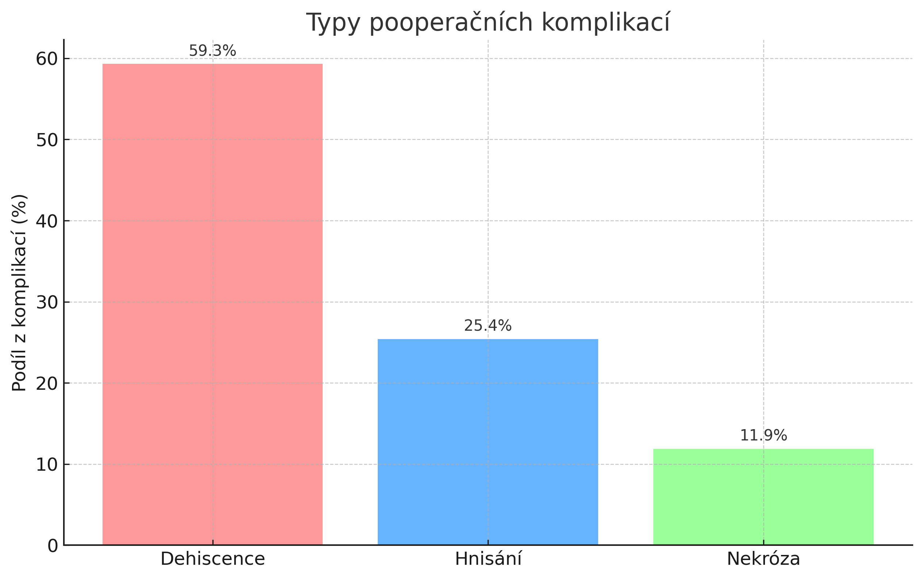
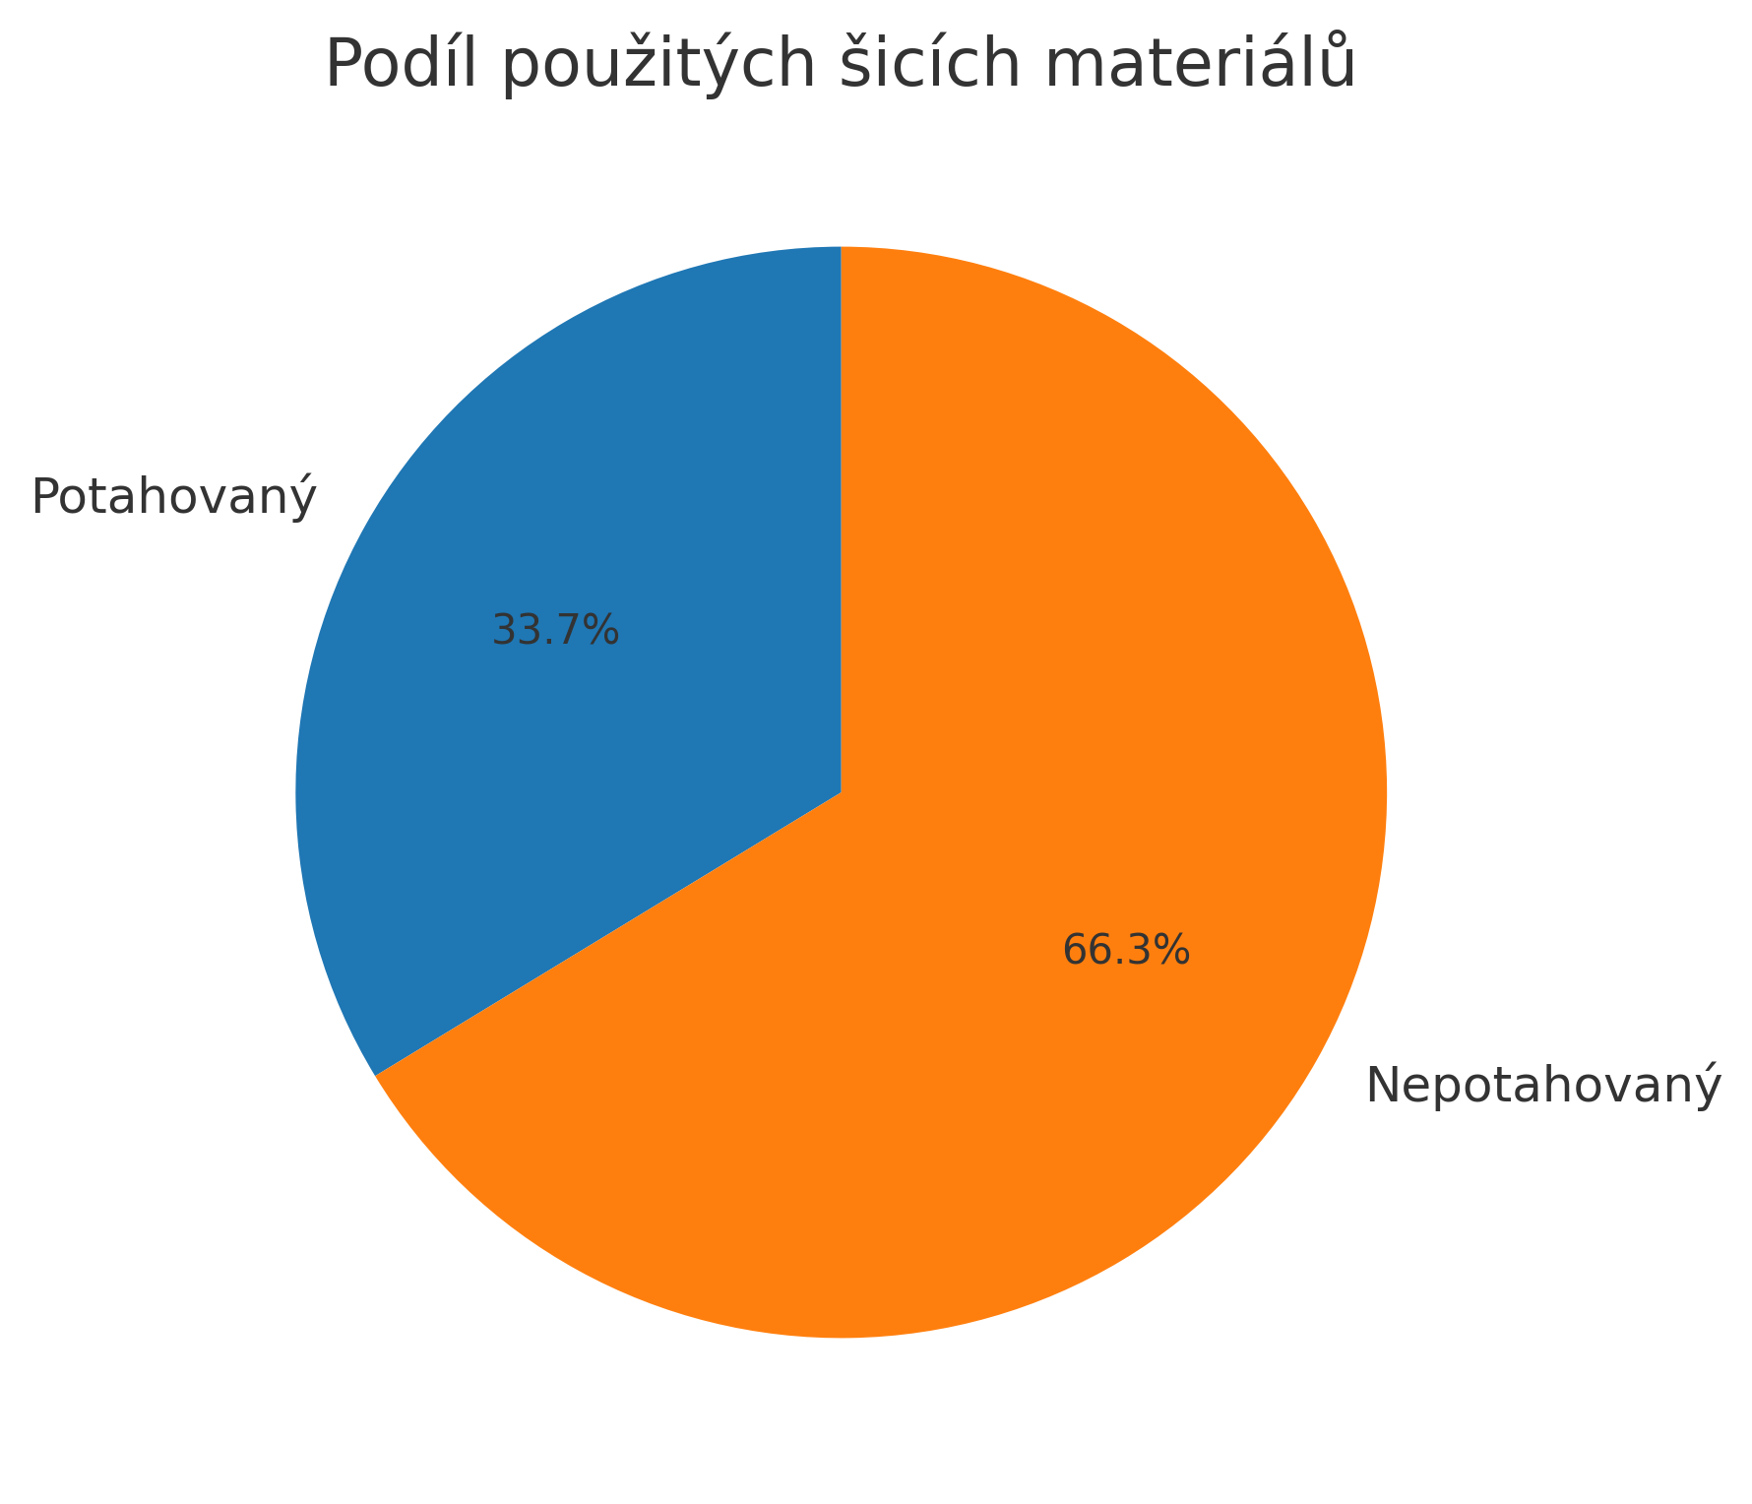
Vliv potahovaného vs. nepotahovaného šicího materiálu na hojení po excizi kožních tumorů v oblasti hlavy a krku
Reva D.¹
1Klinika otorinolaryngologie a chirurgie hlavy a krku, Nemocnice Pardubického kraje – Pardubická nemocnice, Pardubice, Česká republika
² Fakulta zdravotnických studií, Univerzita Pardubice, Pardubice, Česká republika
Úvod
Správná volba šicího materiálu je důležitá pro minimalizaci rizika infekce, dehiscence či nekrózy a pro dosažení optimálního kosmetického výsledku.
Potahované šicí materiály mohou díky antimikrobiální vrstvě snižovat riziko bakteriální kolonizace a zánětlivé reakce.
V klinické praxi však nejsou jednoznačné důkazy o jejich převaze nad standardními materiály.
Cílem této studie bylo porovnat výsledky hojení při použití potahovaného a nepotahovaného materiálu u excizí kožních tumorů v oblasti hlavy a krku.
Výsledky
Celkový výskyt komplikací: 16,7 %.
Typy komplikací: dehiscence 9,9 %, hnisání 4,2 %, nekróza 2%.
Komplikace podle materiálu: potahovaný 18,5 %, nepotahovaný 15,3 % (p = 0,537).
Komplikace podle typu uzávěru:
- dehiscence: primární sutura 8,2 %, lalok 2,3 %
- hnisání: primární sutura 3,7 %, lalok 0,6 %
- nekróza: lalok 0,6 %, DE štěp 1,4 %
Rizikové lokality: nos (23,7 %), tvář (22 %).
Závěr
Celkový výskyt komplikací byl podobný mezi potahovaným a nepotahovaným materiálem, nicméně dehiscence a hnisání se častěji vyskytly u nepotahovaného.
Nekrózy byly častější u dermoepidermálních štěpů než u jiných způsobů uzávěru.
Rizikovými lokalitami byly nos a tvář, kde pravděpodobně působí větší lokální napětí a horší cévní zásobení.
Nebyl prokázán statisticky významný rozdíl mezi potahovaným a nepotahovaným materiálem
Metodika
Prospektivní sledování od 14. 10. 2024.
Soubor: 311 pacientů (178 mužů, 133 žen), 353 tumorů, průměrný věk 75 let.
Materiál: potahovaný (Ethicon) 33,7 %, nepotahovaný (Ethicon, Dafilon, Dermalon) 66,3 %.
Randomizované použití šicího materiálu
Zahrnuti pacienti s primární excizí kožního tumoru, bez re-excizí.
Hodnoceny komplikace, lokalita defektu, typ uzávěru.
Literatura
Edmiston CE, Daoud FC, Leaper D. Is there an evidence-based argument for embracing an antimicrobial (triclosan)-coated suture technology to reduce the risk for surgical-site infections? Surgery. 2013;154(1):89–100.
Ford HR, Jones P, Gaines B, Reblock K, Simpkins DL. Intraoperative handling and wound healing: controlled clinical trial comparing coated VICRYL Plus antibacterial suture with coated VICRYL suture. Surg Infect (Larchmt). 2005;6(3):313–321.
Rozeboom ED, Vogt PM, Vermeulen H, Schreinemachers MC, Ten Cate Hoedemaker HO. Triclosan-coated sutures for the prevention of surgical site infection: a systematic review and meta-analysis. BMJ Open. 2019;9(9):e029727.
Šimůnek J, Kuličková P, Šenkyřík J. Šicí materiály v chirurgii – současný stav a perspektivy. Rozhl Chir. 2018;97(9):397–403.

